Slide 1
指针拾遗

Slide 2
一级指针
指向完整类型的指针
完整类型
基本类型和有定义的类/结构体
数组
函数
int, char, double…
std::string, std::vector<T>…
int [N]
int foo() {return 0;}
struct/class MyStruct {…};
struct/class MyStruct {};

Slide 3

一级指针
指向完整类型的指针
数组
格式：T 数组名[N], N是一个编译时常量(“字面量、符号常量、宏”)
行为：
内存中占据的字节数：sizeof(T) * N，内容即为数组内容
能转成T*, void*类型的指针，赋值为自己的首地址
打印的时候输出自己的内存地址

Slide 4
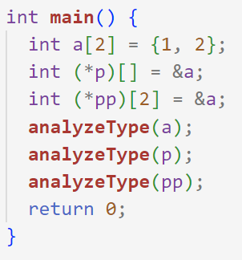
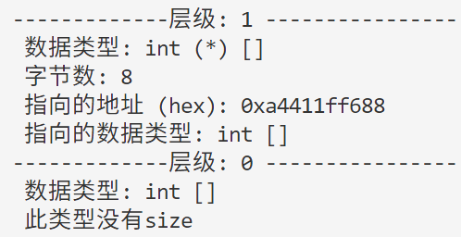
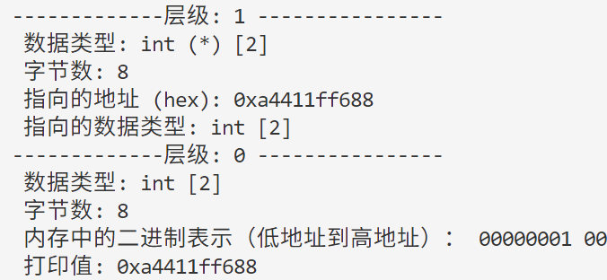
一级指针
指向完整类型的指针
数组指针
格式：T (*指针名)[N]，N是一个编译时常量“宏/字面量/符号常量”，N可以为空
p
pp

Slide 5
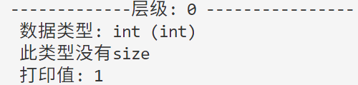
一级指针
指向完整类型的指针
函数
格式：T 函数名(形参列表）
行为：
语言不记录函数占据的字符串，没有size
可以调用
打印的时候转成bool值，然后输出1

Slide 6
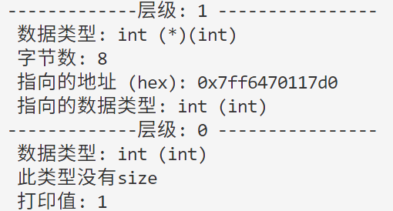
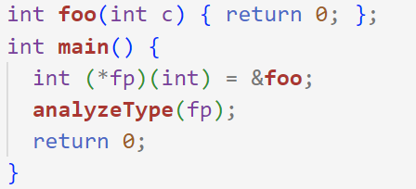
一级指针
指向完整类型的指针
函数指针
格式：T (*指针名)(形参类型列表）
fp

Slide 7
一级指针
指向不完整类型的指针
不完整类型
没有定义的类/结构体
没有长度的数组
void
struct/class MyStruct;
int []
void

Slide 8
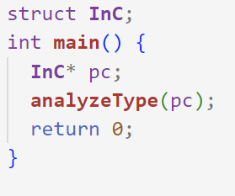
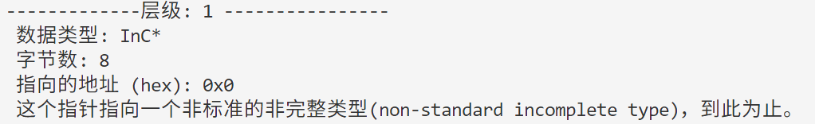
一级指针
指向不完整类型的指针
指向没有定义的类/结构体

Slide 9
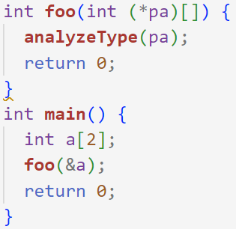
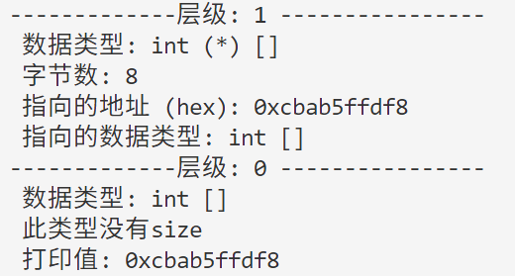
一级指针
指向不完整类型的指针
指向没有长度的数组

Slide 10
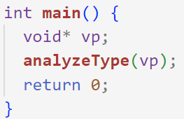
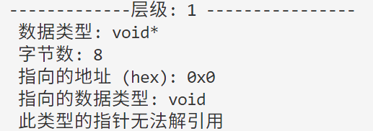
一级指针
指向不完整类型的指针
void*

Slide 11
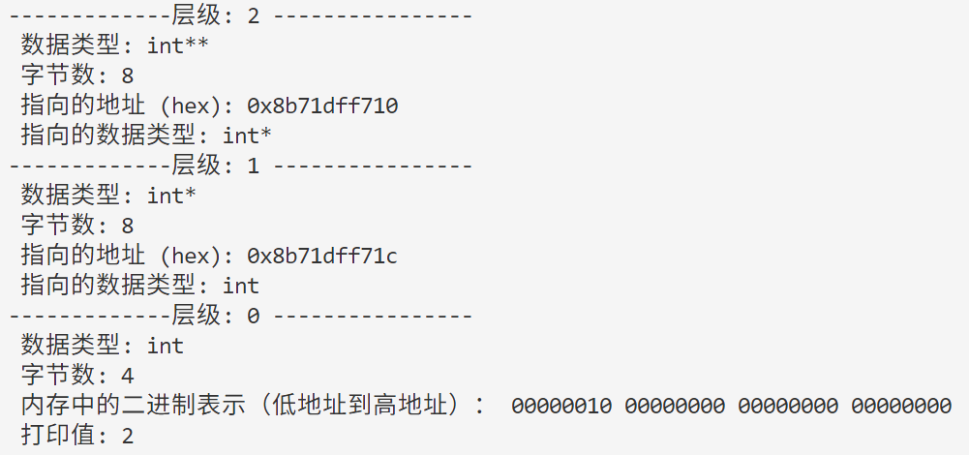
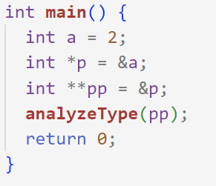
多级指针
指向指针的指针

Slide 12
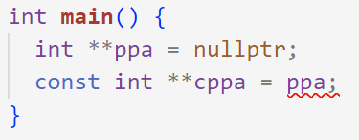
多级指针
多级指针的cv-qualifier问题
一篇很好的文章

Slide 13
Enjoy Coding！

